Slide 1
Datascience
22/04/2025
Martijn vh

Slide 2
Wat is het
Data omzetten naar inzicht:
Verzamelen
Schoonmaken
Analyseren
Visualiseren
Gebruiken
Code en computers
Wiskunde en statestieken
Bedrijfs kennis

Slide 3
Wat doet een data scientist
Verzamelt gegevens - Verzamelen
Maakt data netjes - Schoonmaken
Gebruikt slimme formules etc - Analyseren
Grafieken - Visualiseren
Gebruiken en testen

Slide 4
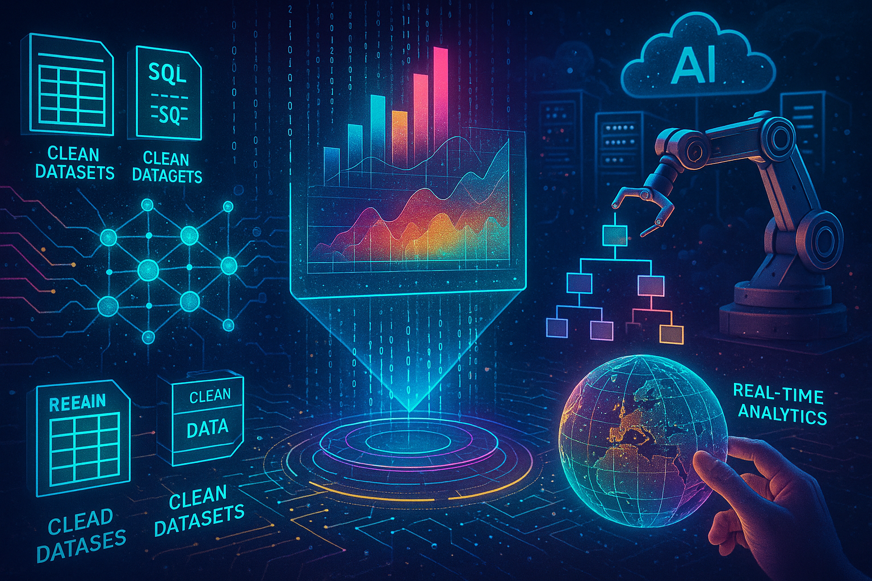
Cool image

